Slide 1

Активные формы обучеия, на урока физической культуры
МЕЛКОМУКОВ АЛЕКСАНДР НИКОЛАЕВИЧ
УЧИТЕЛЬ ФИЗКУЛЬТУРЫ
МБОУ КРАСНОКОЛОССОВСКОЙ ООШ
http://2369.86388.3535.ru/

Slide 2
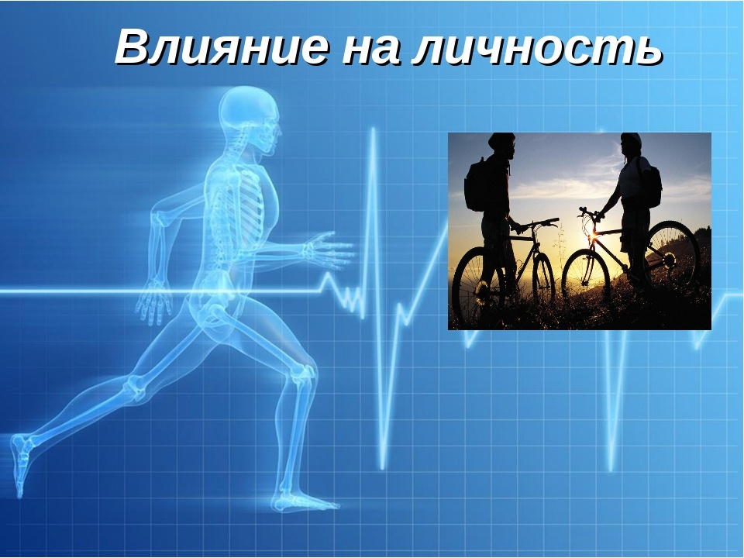

Slide 3


Slide 4
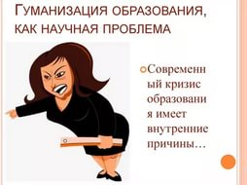

Slide 5
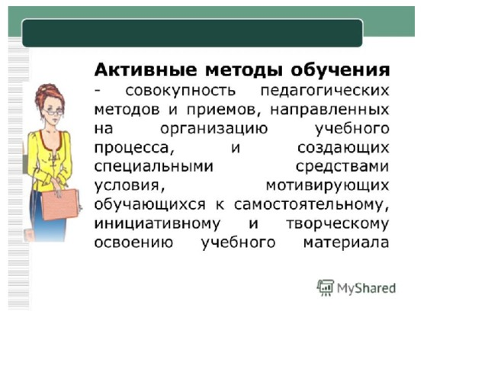

Slide 6


Slide 7
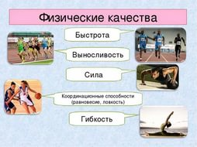

Slide 8
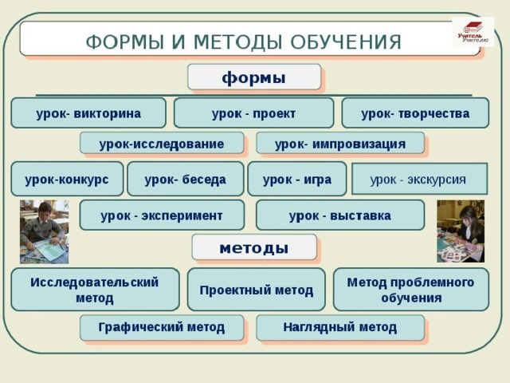

Slide 9
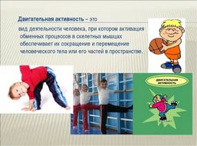

Slide 10

Проблемные диспуты и беседы.

Slide 11
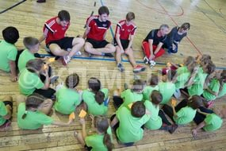
Урок собеседование.

Slide 12
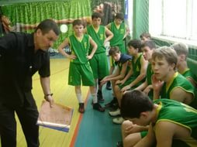
Урок консультация.

Slide 13
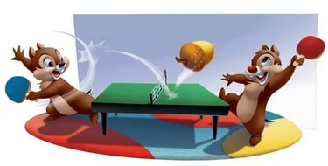
Урок встреча – с чемпионом района и участником не однократных областных турниров.

Slide 14
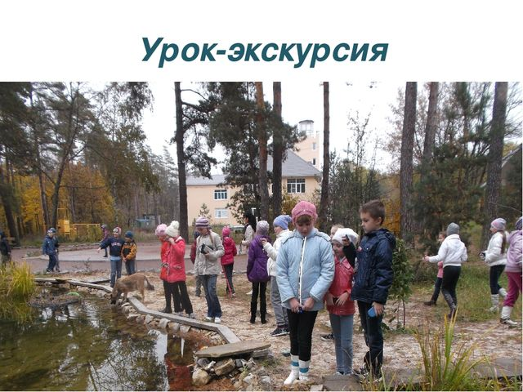
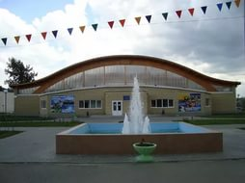
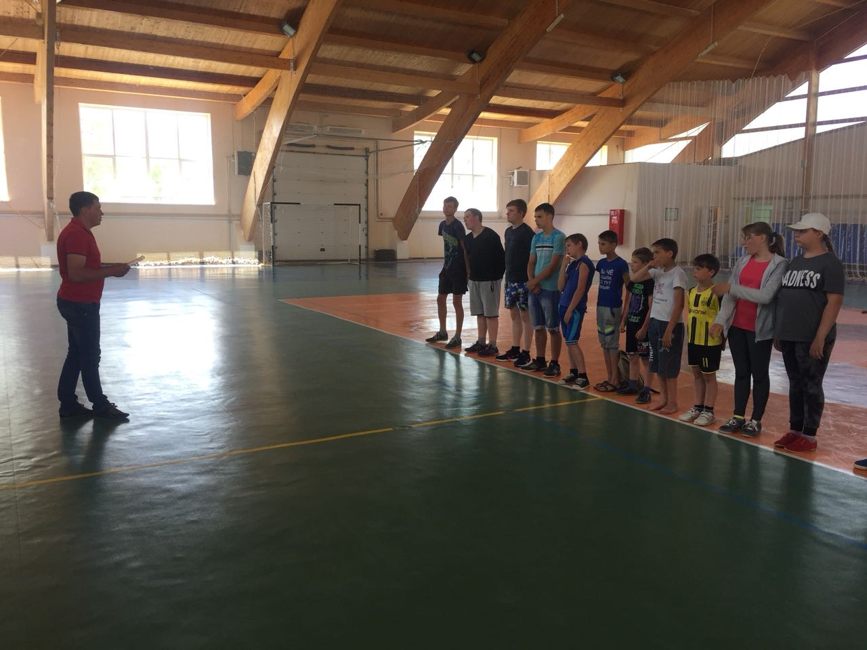

Slide 15
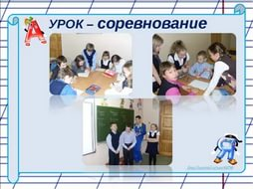

Slide 16
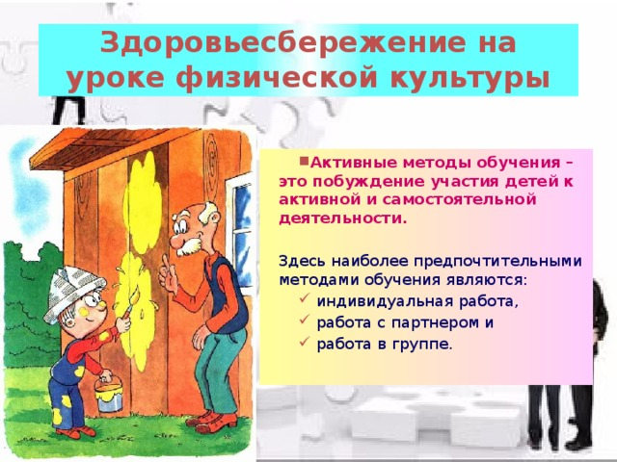

Slide 17
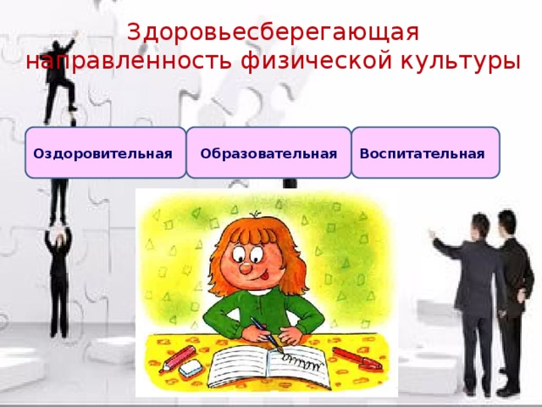

Slide 18
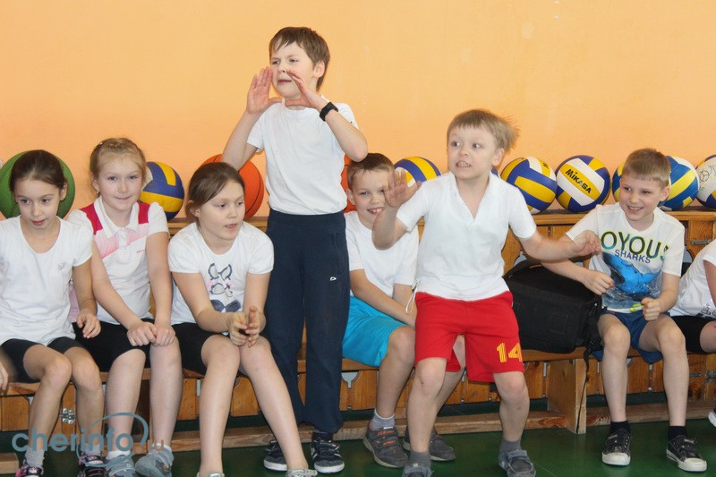

Slide 19


Slide 20
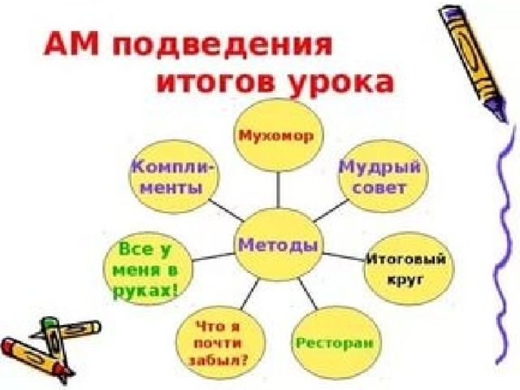

Slide 21
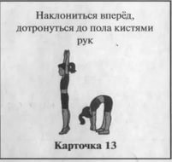
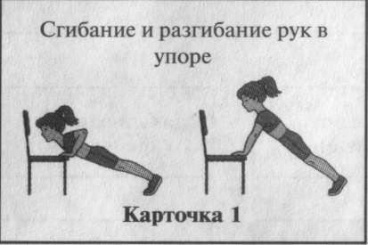
КАРТОЧКА – ЗАДАНИЕ.

Slide 23
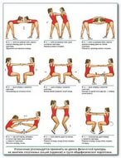
УПРАЖНЕНИЯ В ПАРАХ.

Slide 24
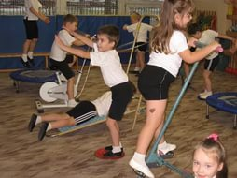
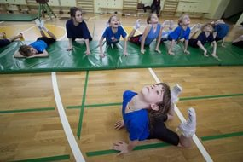
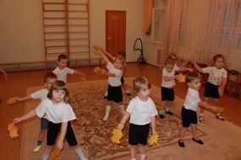
Качества личности!
Познавательный интерес
Творческая активность , познавательность

Slide 25
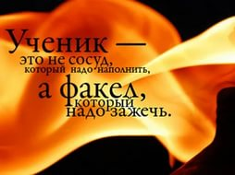
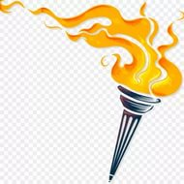

Slide 26


